Slide 1





Slide 2

STRUKTURA KURZU PODROBNĚJI
1. blok: OTEVŘÍT OČI
1. KDO JSEM JÁ
2. JÁ A MŮJ BLIŽNÍ
3. JÁ A NÁŠ SVĚT
4. JÁ A BŮH
2. blok: PŘIZNAT SI VINU
5. CO JSEM PROŽIL
6. PROČ JSEM TADY
7. KOHO SE TO DOTÝKÁ
8. CO S TÍM MŮŽU UDĚLAT
3. blok: PŘIJMOUT ODPOVĚDNOST
9. CO MĚ SVAZUJE
10. CO MĚ ZAVAZUJE
11. ČÍM SE ŘÍDIT
12. KOMU JSEM ODPOVĚDNÝ
4. blok: DODRŽOVAT PRAVIDLA
13. ŽÍT V PRAVDĚ
14. ODPOVĚDNĚ MILOVAT
15. DOBŘE HOSPODAŘIT
16. BÝT SOUČÁSTÍ CELKU
KDO JSEM?
KÝM CHCI BÝT?

Slide 3
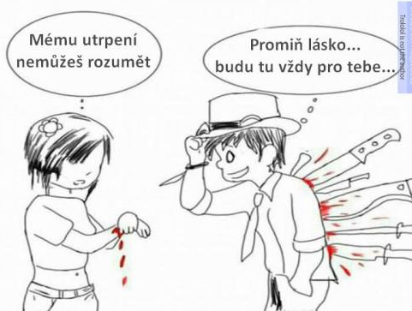
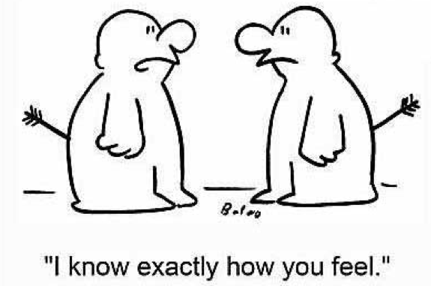
2. LEKCE
Téma: EMPATIE JAKO POROZUMĚNÍ
Respektovat, že druhý člověk je jiný než já
naslouchat mu a snažit se jej pochopit
vnímat jeho názory a pocity
přitom si zachovat vlastní identitu

Slide 4
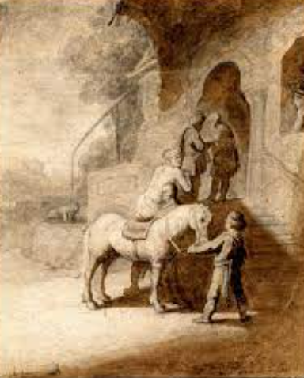
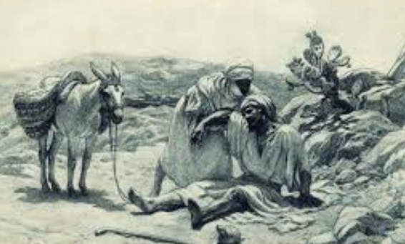
MILOSRDNÝ SAMARITÁN: příběh o soucitu s druhým
(Lk 10,30-37)

Slide 5
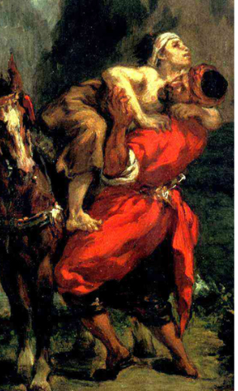
MILOSRDNÝ SAMARITÁN
Co asi prožívaly osoby, které míjely zraněného?
Čím se lišily pocity Samaritána od ostatních?
Co bych prožíval já?
Jak bych reagoval?
Aktivita: Jeden účastník je vyzván, aby vyprávěl ostatním nějaký svůj silný zážitek.
Jak bych ho prožíval já? Jak by na něj ostatní reagovali?

Slide 6
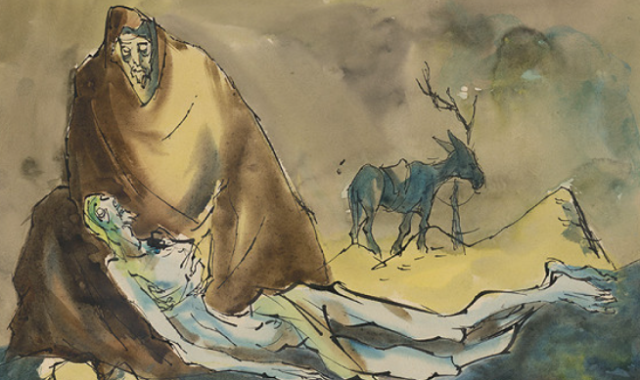
Úkol: Vybrat si člověka, se kterým nemám dobrý vztah, a přemýšlet, proč je takový, jaký je. Připustit si také otázku, do jaké míry nesu vinu na špatném vztahu já. Co bych v této situaci mohl udělat?

Slide 7
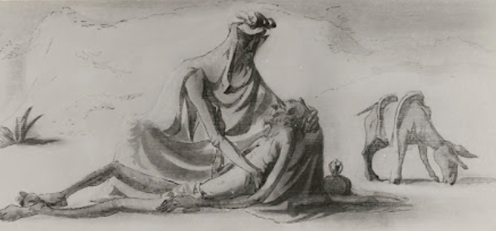
ZÁVĚR
Cíl: Respektovat, že druhý člověk je jiný než já, naslouchat mu, vnímat jeho názory a pocity, snažit se ho pochopit a přitom si zachovat vlastní identitu.

